Slide 1
6Klasse

Slide 2
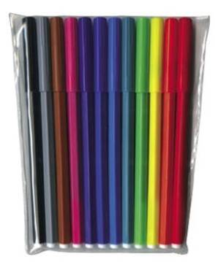
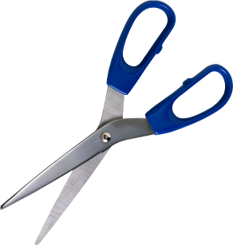
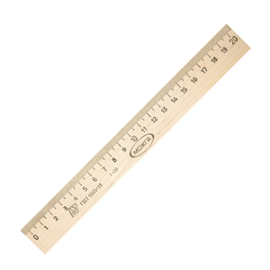
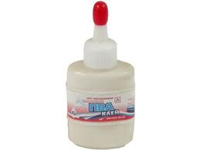
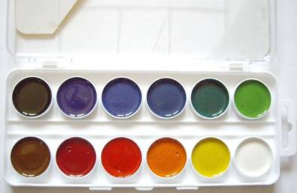

Slide 3
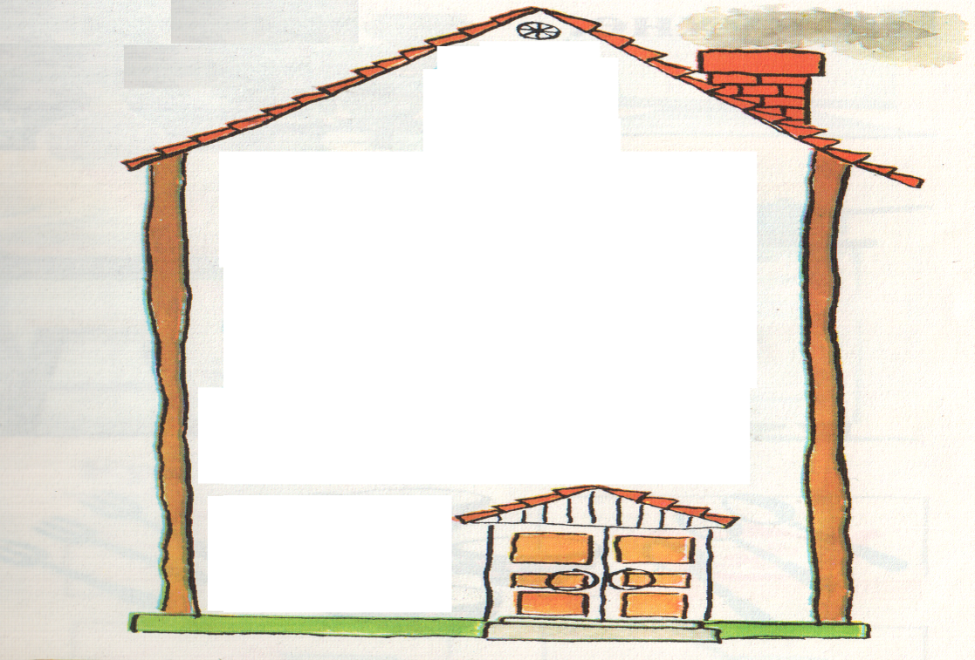
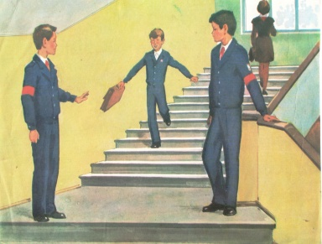
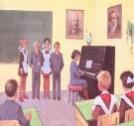
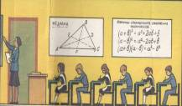
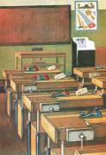
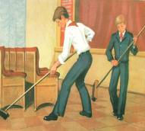

Slide 4
класс
спортзал
кабинет
актовый
зал
спортплощадка

Slide 5
? ZIMMER
WAND ?
? ZIMMER
? RAUM
WAND ?
? ZIMMER
? HALLE
? RAUM
WAND ?
? ZIMMER
?gebäude
? HALLE
? RAUM
WAND ?
? ZIMMER

Slide 7
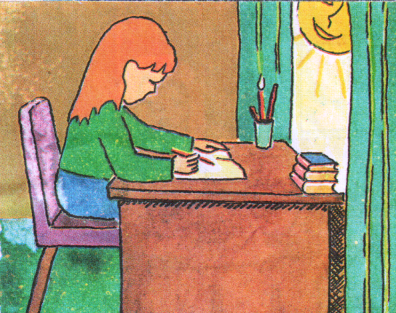
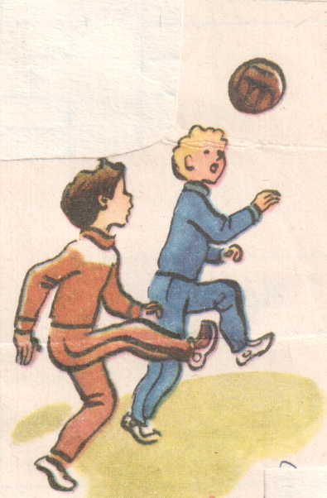
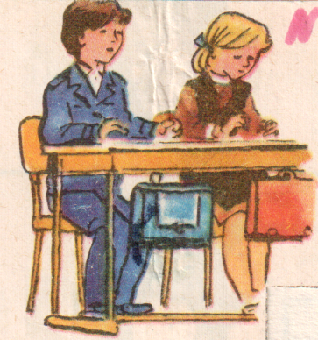
WAS MACHEN WIR IN DER SCHULE?
L | E | R | N | E | N

Slide 8
WAS MACHEN WIR IN DER SCHULE?
 |  |  | S |  | T
 |  |  | I | S | U
 | S |  | T | C | R
 | P |  | Z | H | N
 | I |  | E | R | E
L | E | R | N | E | N
E | L | E |  | I
S | E | C |  | B
E | N | H |  | E
N |  | N |  | N
 |  | E
 |  | N

